Slide 1

CES-11
Algoritmos e
Estruturas de Dados
Carlos Alberto Alonso Sanches
Juliana de Melo Bezerra

Slide 2
CES-11
Árvores
  Conceito de árvore
  Definição recursiva de árvore
  Definições
  Representações de árvores
  Ordenação dos nós de uma árvore

Slide 3
CES-11
Árvores
  Conceito de árvore
  Definição recursiva de árvore
  Definições
  Representações de árvores
  Ordenação dos nós de uma árvore

Slide 4
Conceito de árvore
Tantos as pilhas como as filas são estruturas lineares, isto é, de uma única dimensão.
Na sua implementação, as listas ligadas possibilitam maior flexibilidade que os vetores, mas mesmo assim não permitem a representação hierárquica de dados.
Árvores (trees) são estruturas hierárquicas, formadas por vértices e arestas. Ao contrário das árvores naturais, são representadas de cima para baixo: a raiz está no topo e as folhas na base.

Slide 5
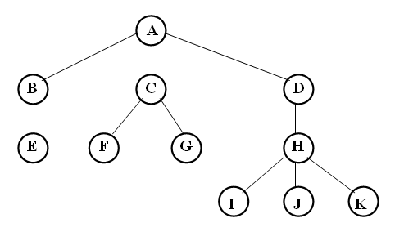
Conceito de árvore
Cada elemento:
  Tem um único pai (exceto a raiz)
  Pode ter vários filhos
  Não pode ser pai de nenhum ancestral
A raiz é o único nó que não possui ancestrais
  Nó A
As folhas são os nós sem filhos
  Nós E, F, G, I, J, K

Slide 6
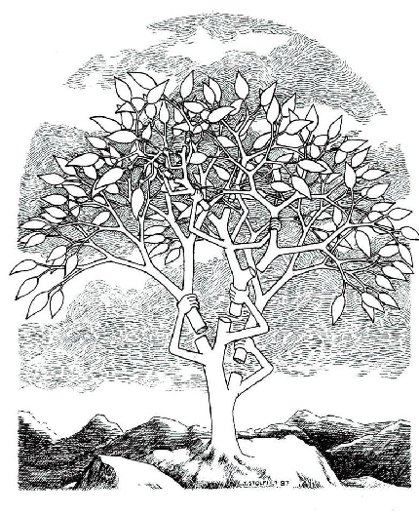
Conceito de árvore
Um nó não pode ter um ancestral como filho
  Caso contrário, surgiria um ciclo...
Desse modo, a árvore é uma estrutura recursiva: cada filho é também raiz de uma outra árvore

Slide 7
Conceito de árvore
Exemplos:
Árvore nula:
sem nós

Slide 8
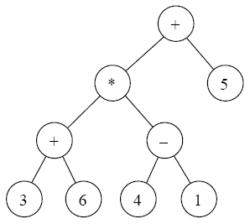
Conceito de árvore
O número de filhos por nó e as informações armazenadas diferenciam os tipos de árvores.
A árvore ao lado representa a expressão (3+6)*(4-1)+5: as folhas possuem valores e os nós intermediários, operadores matemáticos.

Slide 9
CES-11
Árvores
  Conceito de árvore
  Definição recursiva de árvore
  Definições
  Representações de árvores
  Ordenação dos nós de uma árvore

Slide 10
Definição recursiva de árvore
Um único nó, por si mesmo, é também uma árvore sem filhos, onde ele é a raiz.
Seja n um nó e T₁, T₂, ..., T_{k}, árvores de raízes n₁, n₂, ..., n_{k}, respectivamente. Pode-se construir uma nova árvore tornando n pai de n₁, n₂, ..., n_{k}.
n
n₁
n₂
n₃
n_{k}
T₁
T₂
T₃
T_{k}

Slide 11
Definição recursiva de árvore
Comprovação de que a figura abaixo é uma árvore:
  I, J, K são árvores sem filhos
  H é raiz de uma nova árvore
  D é raiz de uma nova árvore
  F e G são árvores sem filhos
  C é raiz de uma nova árvore
  E é uma árvore sem filhos
  B é raiz de uma nova árvore
  Como B, C e D são árvores, A é raiz de uma nova árvore

Slide 12
CES-11
Árvores
  Conceito de árvore
  Definição recursiva de árvore
  Definições
  Representações de árvores
  Ordenação dos nós de uma árvore

Slide 13
Definições
Filho esquerdo de um nó é o seu único filho ou o primeiro filho mais à esquerda.
  B é o filho esquerdo de A
  F é o filho esquerdo de C
  H é o filho esquerdo de D

Slide 14
Definições
Irmão direito de um nó é o irmão imediatamente à direita desse nó.
Nó sem irmão direito é chamado de caçula.
  C é o irmão direito de B
  K é o irmão direito de J
  H, G, K são caçulas
  E é filho esquerdo e caçula

Slide 15
Definições
Caminho de um nó n₁ a outro n_{k}: sequência de nós n₁, n₂, n₃, ..., n_{k-1}, n_{k} tais que n_{i} é pai de n_{i+1}, com 1 ≤ i < k.
  Ex: A, AB, ABE, AC, B, ACG, CF, ADHJ, ADHK, DH, DHI, etc.
O comprimento de um caminho é a sua quantidade de arestas.
  Ex: |A| = 0, |AB|= 1, |DHI| = 2
  É o número de nós menos 1

Slide 16
Definições
Cada nó pode ser alcançado a partir da raiz através de um único caminho.
O nível (ou profundidade) de um nó é o comprimento do caminho da raiz até esse nó.
Altura de um nó é o comprimento do mais longo caminho desse nó a alguma folha.
Altura 3
Nível 0
A altura de uma árvore não vazia é o nível máximo de um nó nessa árvore (ou seja, será a altura da sua raiz).
Altura 1
Altura 1
Altura 2
Nível 1
Altura 0
Altura 0
Altura 0
Altura 1
Nível 2
Altura da árvore é 3
Altura 0
Altura 0
Altura 0
Nível 3

Slide 17
Definições
Se há um caminho de n_{i} a n_{j}, então n_{i} é ancestral de n_{j} e n_{j} é descendente de n_{i}.
Um nó é ancestral e descendente de si mesmo.
Ancestral próprio ou descendente próprio de um nó é um ancestral ou descendente, respectivamente, distinto desse mesmo nó.
Na árvore ao lado:
  Ancestrais próprios de J: A, D, H
  Descendentes próprios de D: H, I, J, K

Slide 18
Definições
Podemos redefinir raiz e folha com os conceitos de ancestral e descendente próprios:
  Raiz: nó que não possui ancestral próprio
  Folha: nó que não possui descendente próprio (também chamado nó terminal)
O grau de um nó é o número de seus filhos.
  É o número de sub-árvores disjuntas desse nó
  As folhas têm grau nulo
O grau de uma árvore é o máximo entre os graus de seus nós.

Slide 19
Definições
Um nó que não é folha é chamado de nó interno ou nó não-terminal.
Irmãos: filhos de um mesmo nó.
Exemplos na árvore ao lado:
  Grau de C?
  Grau de G?
  Grau da árvore?
  Quais os irmãos de B?
  Quais os irmãos de E?
  Quais os nós não-terminais?
2
0
3
C e D
Não há
A, B, C, D e H

Slide 20
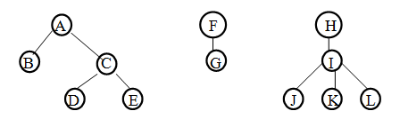
Definições
Um conjunto de árvores é chamado de floresta.
Exemplo:

Slide 21
CES-11
Árvores
  Conceito de árvore
  Definição recursiva de árvore
  Definições
  Representações de árvores
  Ordenação dos nós de uma árvore

Slide 22
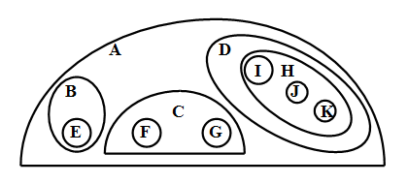
Representações de árvores
a) Forma convencional
b) Diagrama de conjuntos
Neste caso, perde-se a
ordenação entre os filhos

Slide 23
Representações de árvores
c) Forma parentética
Coloca-se entre parêntesis a raiz,
seguida das formas parentéticas
de suas sub-árvores, ordenadas
da esquerda para a direita
(A (B (E)) (C (F) (G)) (D (H (I) (J) (K))) )
Identificação recursiva de uma forma parentética:
  Sendo c um caractere genérico, (c) é uma forma parentética correta.
  Se α₁, α₂, α₃, ..., α_{n} são formas parentéticas corretas, com n > 0, então (c α₁ α₂ α₃ ... α_{n}) também será.

Slide 24
Representações de árvores
d) Forma tabulada
  Diretoria
  Departamento de Fabricação
  Seção de Prensas
  Seção de Tornos
  Seção de Ferramentaria
  Seção de Fornos
  Seção de Banhos Químicos
  Departamento de Engenharia de Produção
  Seção de Desenvolvimento de Projetos
  Seção de Desenhos
  Seção de Controle de Qualidade
  Departamento de Manutenção
  Seção de Eletricistas
  Seção de Mecânica
  Seção de Hidráulica
  Seção de Instalações Prediais
Cada nó aparece numa linha, e seus filhos são listados com uma tabulação a mais que a desse nó.
  Ex: organograma de uma empresa, índice de livros, etc.

Slide 25
Representações de árvores
e) Forma numerada
(ou itemizada)
1 – Estruturas de dados
1.1 – Listas lineares
1.1.1 – Estrutura contígua
1.1.2 – Estrutura encadeada
1.1.3 – Pilhas e filas
1.2 – Árvores
1.2.1 – Definições
1.2.2 – Estruturas de dados
1.2.3 – Árvores binárias
1.3 – Grafos
1.3.1 – Grafos orientados
1.3.2 – Grafos não orientados
Semelhante à anterior: a numeração de um nó tem como prefixo o número de seu pai, e como sufixo um número que o diferencie dos irmãos.

Slide 26
CES-11
Árvores
  Conceito de árvore
  Definição recursiva de árvore
  Definições
  Representações de árvores
  Ordenação dos nós de uma árvore

Slide 27
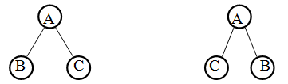
Ordenação dos nós de uma árvore
a) Ordenação dos filhos de um nó
  Os filhos de um nó são ordenados da esquerda para a direita
  Por exemplo, as duas árvores abaixo têm o mesmo pai e os mesmos filhos, mas são diferentes:

Slide 28
Ordenação dos nós de uma árvore
b) Extensão da ordenação da esquerda para a direita
  Se X e Y são irmãos e X está à direita de Y, então todos os descendentes de X estão à direita de Y e dos seus descendentes.
    O caminho da raiz até um determinado nó separa os nós que estão à sua esquerda dos que estão à sua direita.
  Exemplo: C e D são irmãos e C está à esquerda de D
    F e G estão à esquerda
    de D, H, I, J e K
    J não está nem à direita
    nem à esquerda de H, D e A

Slide 29
Ordenação dos nós de uma árvore
c) Ordenação de todos os nós de uma árvore
  Existem formas de se ordenar e de se percorrer sistematicamente todos os nós de uma árvore:
    Ordenação ou percurso por nível
    Ordenação ou percurso em pré-ordem
    Ordenação ou percurso em pós-ordem
    Ordenação ou percurso em ordem central
    (ou in-ordem)
Busca em
largura
Busca em
profundidade

Slide 30
Percurso por nível (ou largura)
Passos:
  Primeiramente, visita-se a raiz
  Depois visitam-se todos os filhos da raiz, da esquerda para a direita
  Depois os netos, depois os bisnetos da raiz, e assim por diante...
Também é chamado percurso
ou busca em largura
A
B
C
D
E
F
G
H
I
J
K

Slide 31
Percurso por nível (ou largura)
Implementação com uso de fila:
  Depois que um nó é visitado, seus filhos (da esquerda para a direita) são colocados no final da fila.
  O próximo nó a ser visitado é o que está no início da fila.
  Termina quando a fila fica vazia.
  void OrdenacaoPorNivel(raiz){
  Fila q;
  node p = raiz;
  if (p != null) {
  enqueue(q,p);
  while (!isEmpty(q)){
  p = first(q);
  dequeue(q);
  escreve(p);
  Para todo f filho de p
  enqueue(q,f);
  }
  }
  }

Slide 32
Percurso por nível (ou largura)
  void OrdenacaoPorNivel(raiz){
  Fila q;
  node p = raiz;
  if (p != null) {
  enqueue(q,p);
  while (!isEmpty(q)){
  p = first(q);
  dequeue(q);
  escreve(p);
  Para todo f filho de p
  enqueue(q,f);
  }
  }
  }
Fila: A
Fila: G, H
Fila: B, C, D
Fila: H
Fila: C, D, E
Fila: I, J, K
Fila: D, E, F, G
Fila: J, K
Resultado:
Fila: E, F, G, H
Fila: K
Fila: F, G, H
Fila: vazia
A
B
C
D
E
F
G
H
I
J
K

Slide 33
Percursos em profundidade
Se T é uma árvore nula, então uma lista vazia será o percurso em pré-ordem, pós-ordem e ordem-central de T.
Se T consiste em um só nó, esse nó será o percurso em pré-ordem, pós-ordem e ordem-central de A.
Outros casos: seja T uma árvore de raiz n e sub-árvores T₁, T₂, ..., T_{k}.
n
n₁
n₂
n₃
n_{k}
T₁
T₂
T₃
T_{k}

Slide 34
Percurso em pré-ordem
Passos:
  Primeiramente, a raiz n de T;
  Em seguida, os nós de T₁ em pré-ordem;
  Depois, os nós de T₂ em pré-ordem;
  Assim por diante, até os nós de T_{k} em pré-ordem.
n
n₁
n₂
n₃
n_{k}
T₁
T₂
T₃
T_{k}

Slide 35
Percurso em pré-ordem
Artifício manual: anotar o nó ao passar por ele pela primeira vez
A
B
E
C
F
G
D
H
I
J
K
void PreOrdem (node n) {
Escrever (n);
for (cada filho f de n, da esquerda para a direita)
PreOrdem (f);
}

Slide 36
Percurso em pós-ordem
Passos:
  Primeiramente, os nós de T1 em pós-ordem;
  Em seguida, os nós de T₂ em pós-ordem;
  Assim por diante, até os nós de T_{k} em pós-ordem;
  Por fim, a raiz n de T.
n
n₁
n₂
n₃
n_{k}
T₁
T₂
T₃
T_{k}

Slide 37
Percurso em pós-ordem
Artifício manual: anotar o nó ao passar por ele pela última vez, ou seja, ao se dirigir para seu pai.
E
B
F
G
C
I
J
K
H
D
A
void PosOrdem (node n) {
for (cada filho f de n, da esquerda para a direita)
PosOrdem (f);
Escrever (n);
}

Slide 38
Percurso em ordem-central
Passos:
  Primeiramente, os nós de T₁ em ordem-central;
  Em seguida, a raiz n de T;
  Por fim, os nós de T₂, ..., T_{k} em ordem-central.
n
n₁
n₂
n₃
n_{k}
T₁
T₂
T₃
T_{k}

Slide 39
Percurso em ordem-central
Artifício manual: anotar um nó folha ao passar por ele pela primeira vez e um nó não-terminal ao passar por ele pela segunda vez.
E
B
A
F
C
G
I
H
J
K
D
void OrdCentral (node n) {
if (n é folha) Escrever (n);
else {
OrdCentral (Filho esquerdo de n);
Escrever (n);
for (cada filho c de n, exceto o esquerdo, da
esquerda para a direita)
OrdCentral (c);
} }

